Slide 1
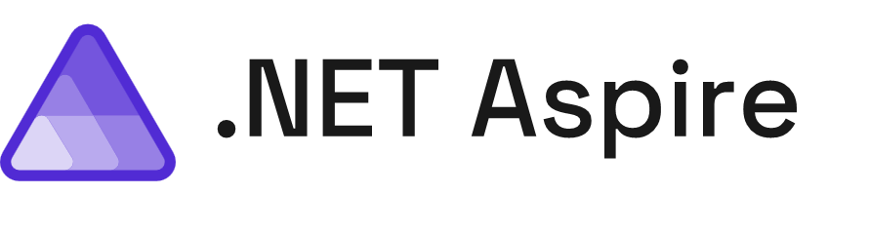


Introdução ao .NET Aspire
Introdução ao
Nome do apresentador
Nome da empresa
/@Conta do X/Twitter
/@Canal/Conta do YouTube

Slide 2
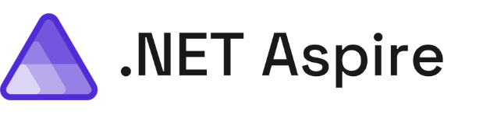
.NET Aspire: Recursos para aprendizado
Recursos para aprendizado
aka.ms/letslearn/dotnet/aspire
Repositório do Workshop
github.com/dotnet-presentations/letslearn-dotnet-aspire
Notes:
Existem muitos e ótimos recursos para aprendizado do .NET Aspire disponíveis, e temos um link único para guiá-lo em nossa jornada de aprendizado, incluindo um novo treinamento no Microsoft Learn.
Hoje, vamos passar pelo workshop do início ao fim, disponível no GitHub, para que você possa acompanhar em casa. Você pode acessar diretamente este repositório no GitHub ou clicar nele a partir do link principal dos recursos para aprendizado que está no topo.

Slide 3
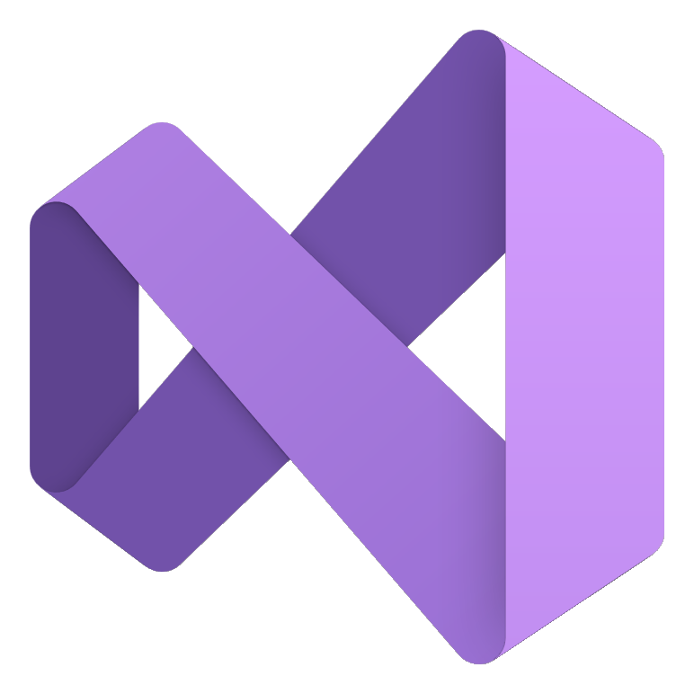

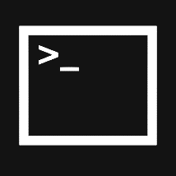






Construa qualquer coisa com uma plataforma unificada
.NET
Nuvem
Internet
Desktop
Dispositivos Móveis
Jogos
Internet das coisas (IoT)
Inteligência Artificial (IA)
+
+
Visual Studio
Visual Studio Code
CLI
Linux
NuGet
GitHub
Componentes, ferramentas, bibliotecas
Windows
macOS
Ferramentas
Sistema operacional
Ecossistema
Notes:
O objetivo do .NET é ser uma plataforma de desenvolvimento unificada que os desenvolvedores amem e que as empresas confiem.
Ele permite que os desenvolvedores construam qualquer tipo de aplicação com um runtime de primeira classe, linguagens de programação, ferramentas de desenvolvimento e um vasto ecossistema que é alimentado por desenvolvedores incríveis ao redor do mundo.
Você pode criar qualquer tipo de aplicação para internet, dispositivos móveis, desktop, nuvem e mais, infundindo-as com IA e construindo-as em qualquer sistema operacional, usando uma ampla gama de ferramentas e linhas de comando.

Slide 4
O que toda aplicação precisa
Toda aplicação precisa de:
Observabilidade
Resiliência
Escalabilidade
Gerenciabilidade
Notes:
Não importa que tipo de aplicação você está construindo, cada aplicativo precisa ser observável para obter insights avançados enquanto você está depurando seu aplicativo enquanto ele está em produção. Além disso, eles precisam ser resilientes, o que significa que, independentemente da conectividade com a Internet ou do ambiente, eles precisam estar sempre funcionando, não apenas na parte visual (Frontend), mas também nos bastidores (Backend). Eles também precisam ser escaláveis - seu aplicativo pode servir algumas centenas de pessoas hoje, mas o que acontece quando ele precisa atender dezenas de milhares ou centenas de milhares de usuários? E, finalmente, como desenvolvedores, queremos poder gerenciar facilmente nossas aplicações e implantá-las rapidamente, para que possamos iterar continuamente em nossos aplicativos.

Slide 5
Novidades do .NET 8
Observabilidade
Resiliência
Escalabilidade
Gerenciabilidade
Métricas integradas com dimensões
Novos pacotes de resiliência baseados em Polly
AOT (aumento de densidade)
Suporte a rotação automática de certificados no Kestrel
Integração de Injeção de Dependência para métricas
Reconexão Stateful do SignalR
Desempenho
Melhor suporte a Logging (mais rápido, pode fazer serialização de objetos)
Ubuntu Chiseled
Enriquecimento
Redação
Testes falsos para Logging e Métricas
Notes:
Dentro do .NET, você tem a capacidade não apenas de construir essas aplicações, mas também de integrar-se a todas essas diferentes partes. Com o .NET 8, a equipe adicionou ainda mais melhorias em todas essas áreas-chave para os desenvolvedores. Isso significa que, ao seu alcance, você pode facilmente integrar diferentes pacotes NuGet e serviços dos frameworks em suas aplicações para torná-las mais observáveis, resilientes, escaláveis e gerenciáveis a longo prazo.

Slide 6
Ainda Não É Fácil
Ainda Não É Fácil 🙁
Complexo
Primeiros passos
Opções
Caminho trilhado
Notes:
Mesmo que muitas dessas funcionalidades sejam incluídas diretamente no SDK e em pacotes adicionais, não significa necessariamente que seja fácil, pois as aplicações se tornam mais complexas à medida que são desenvolvidas. Isso significa que, como desenvolvedores, temos muitas opções para escolher, mas nem sempre temos o conhecimento exato de onde começar devido a essas opções de escolha. Como desenvolvedor .NET, seria ótimo se tivéssemos um caminho pavimentado ou um caminho recomendado para seguir com nossas aplicações.

Slide 7

O que é o .NET Aspire?
Um conjunto de ferramentas preparado para a nuvem, ideal para construir aplicações distribuídas, monitoráveis e prontas para produção.
Notes:
E é por isso que a equipe construiu o .NET Aspire: é uma stack pronta para a nuvem para construir aplicações distribuídas observáveis e prontas para produção, ajudando-nos a ser mais produtivos como desenvolvedores durante o desenvolvimento e implantação de nossas aplicações.

Slide 8
O que isso significa? Para quem é? Eu devo usar?
O que isso significa? Para quem é? Eu devo usar?
Notes:
Mas o que isso realmente significa? São apenas palavras sofisticadas? Isso é para mim, eu devo usar? Eu preciso converter minha aplicação? Todas as aplicações devem usar?
A resposta curta é sim, o .NET Aspire é para todas as aplicações, não importa o tamanho. Deixe-me explicar.

Slide 9
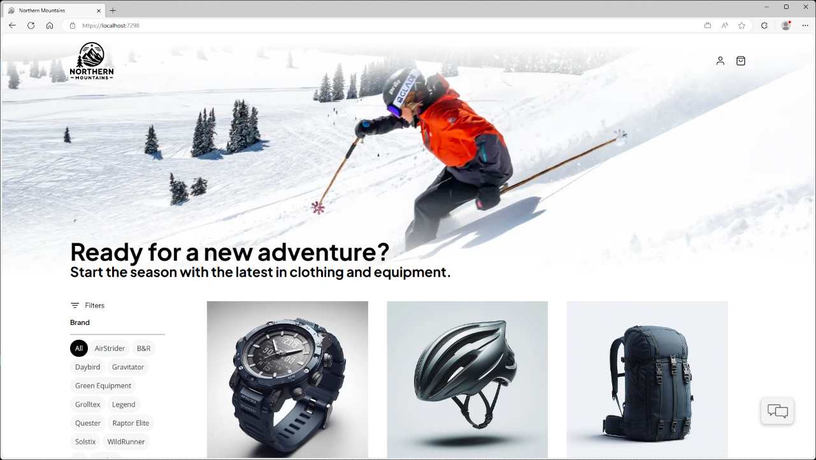
Examplo de aplicação
Notes:
Vamos dizer que você está construindo um site, por exemplo, um site de esportes que muitos de nós talvez tenhamos construído ou pelo menos navegado online. Agora, pense no que é necessário para construir essa aplicação, e você pode ter uma equipe pequena ou uma grande equipe trabalhando nesse tipo de aplicativo.

Slide 10

Como construir uma prova de conceito
Serviços em Nuvem
Web App
Blazor App
Data Source
Notes:
Vamos começar desde o início de como eu construiria esse aplicativo. Eu iniciaria criando um aplicativo web Blazor com alguns dados. Talvez seja codificado diretamente e de forma fixa no código (hardcoded), esteja em um arquivo JSON ou até mesmo em um pequeno banco de dados SQLite. Mesmo com apenas um aplicativo web, há muito que o .NET Aspire pode me ajudar, e vamos explorar isso.

Slide 11

Adicione uma API e um banco de dados
Serviços em Nuvem
Web App
Blazor App
Backend API
PostgreSQL
Identity
Catalog
Order
Basket
Payment
Notes:
O .NET Aspire começa a se destacar à medida que sua aplicação cresce. Um cenário comum para os desenvolvedores é construir um backend para o frontend, trabalhando lado a lado. O backend geralmente se comunica com um banco de dados e possui várias APIs que o aplicativo web pode acessar. Há várias funcionalidades do .NET Aspire que esse tipo de aplicação pode aproveitar.

Slide 12






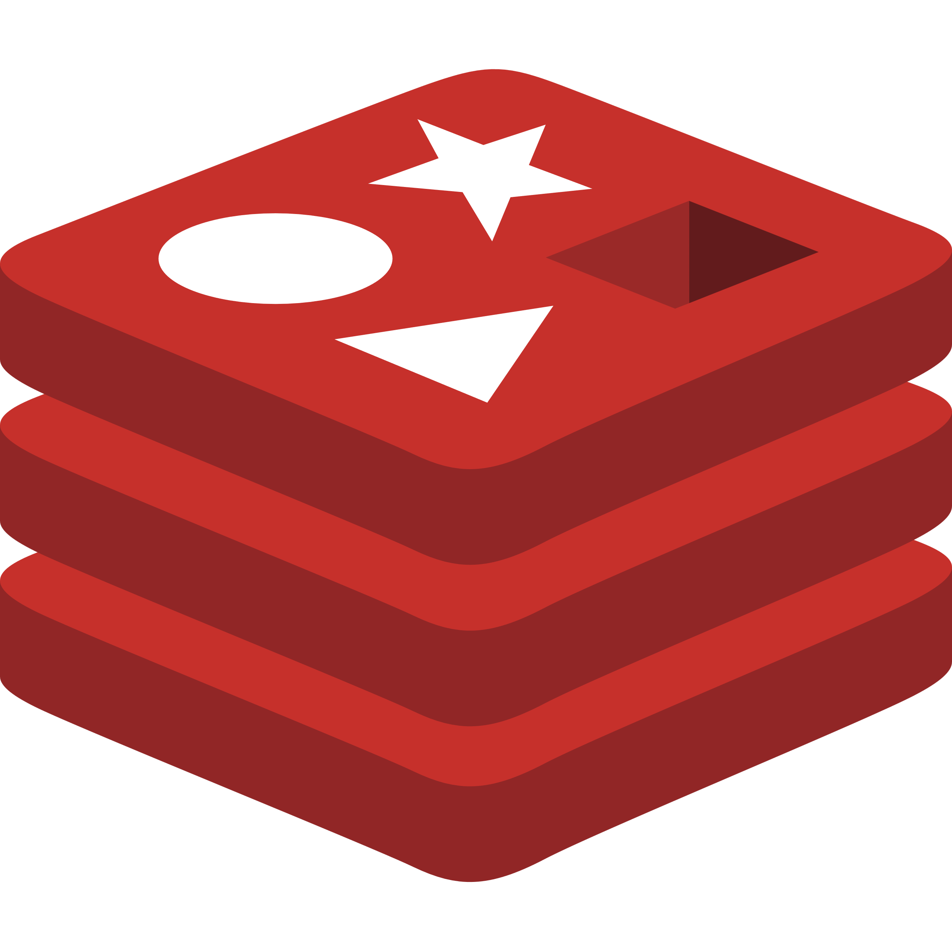
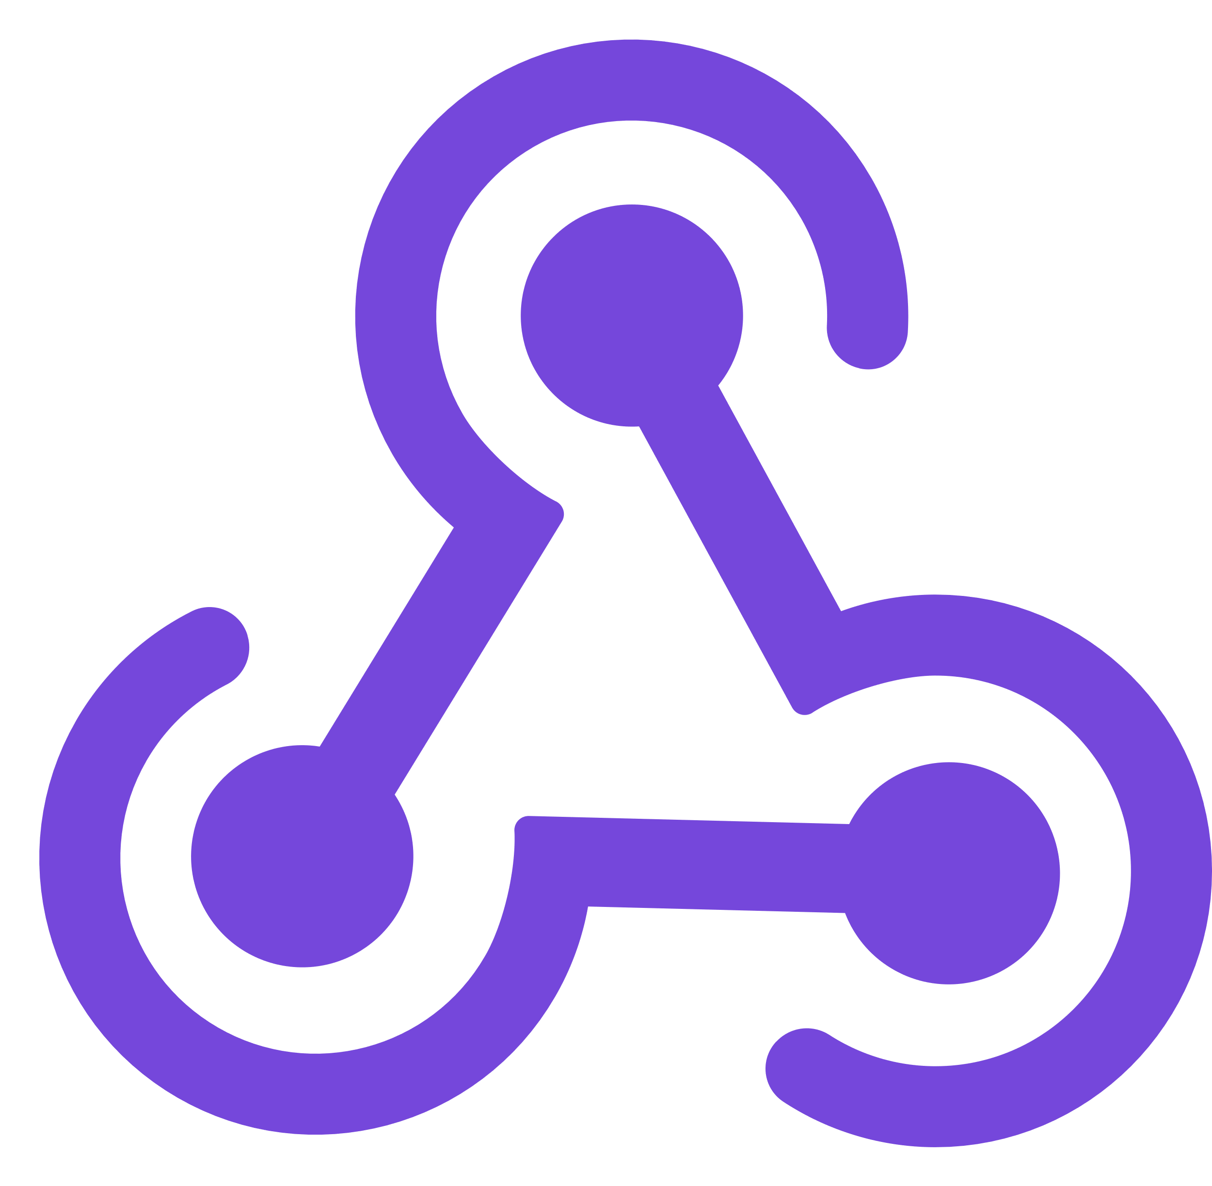

Arquitetura de referencia completa
Serviços em Nuvem
Apps Cliente
Identity Service
Mobile BFF
Identity API
PostgreSQL
Mobile App
OpenAI
Mobile API
Catalog Service
Catalog API
PostgreSQL
Order Service
Ordering API
Web App
Ordering API
Order Processor
PostgreSQL
Event Bus
Browser
Blazor App
Basket Service
Basket API
Redis
Payment Service
Payment Processor
Admin Services
Webhook Client
Webhooks Service
Observability
Webhooks API
PostgreSQL
Notes:
Em algum momento, você pode começar a desenvolver um projeto completamente distribuído e nativo da nuvem, com muitas dependências diferentes.
Em todos esses cenários, seja sua aplicação pequena, como uma única API com front-end e back-end, ou um aplicativo distribuído nativo da nuvem completo, o .NET Aspire é um ótimo caso de uso para você.

Slide 13
.NET Aspire para qualquer aplicação
Funciona com QUALQUER escala de aplicações e cresce junto com você!
Notes:
O que eu gostaria de dizer é que cada aplicação deveria ter o .NET Aspire adicionado a ela, e vou te mostrar o motivo. Ao final desta apresentação e desta demonstração, você ficará impressionado com o aumento da produtividade dos desenvolvedores e com a profundidade dos insights que posso obter sobre minha aplicação.

Slide 14
.NET Aspire inclui
Um conjunto de ferramentas preparado para a nuvem, ideal para construir aplicações distribuídas, monitoráveis e prontas para produção.
Padrões Inteligentes
Painel do Desenvolvedor
Orquestração
Identificação de Serviços
Componentes
Implantação
Notes:
Então, o que há no .NET Aspire? Existem várias características que ajudam os desenvolvedores a serem mais produtivos, a construir aplicações distribuídas prontas para produção e observáveis, e a facilitar a implantação em diversos cenários. Vamos explorar cada uma dessas características detalhadamente e integrá-las em nossa aplicação. Muitas pessoas começam com o painel do desenvolvedor porque é o recurso sofisticado que vem diretamente com o .NET Aspire, mas vamos começar por uma área diferente que considero fundamental e que todas as aplicações deveriam integrar hoje.

Slide 15
DEMO
Visão geral do aplicativo
Clone: https://github.com/dotnet-presentations/letslearn-dotnet-aspire
Notes:
Vamos dar uma olhada no projeto que vamos "Aspireificar" hoje. Este aplicativo é um hub meteorológico que utiliza a API do Serviço Meteorológico Nacional dos Estados Unidos, com uma interface Blazor agradável que permite selecionar uma estação meteorológica.
Primeiro, vamos clonar o repositório onde você encontrará o código-fonte do aplicativo, esses slides e guias completos que você pode seguir.
NOTA: Abra este repositório no GitHub e siga os passos necessários de configuração.

Slide 16
Padrões Inteligentes
Um conjunto de ferramentas preparado para a nuvem, ideal para construir aplicações distribuídas, monitoráveis e prontas para produção.
Padrões Inteligentes
Painel do Desenvolvedor
Orquestração
Identificação de Serviços
Componentes
Implantação
Notes:
O que exatamente são Padrões Inteligentes (ou smart defaults)?

Slide 17
Padrões Inteligentes – Visão geral
Padrões de Serviço do .NET Aspire
Observabilidade
Resiliência
Verificações de Integridade
Notes:
Bem, há várias coisas que todo tipo de aplicação precisa, e elas estão integradas diretamente no .NET SDK ou em pacotes. Se você quiser ir em frente e configurar tudo isso sozinho, pode fazer, e muitas aplicações hoje podem adicionar uma ou duas dessas diferentes áreas, mas com Padrões Inteligentes ou "smart defaults", com um único projeto adicionado à sua solução, você poderá integrar um conjunto de padrões recomendados pela equipe do ASP.NET Core em suas aplicações. Vamos ver o que isso significa.

Slide 18
Observabilidade
Observabilidade
public static IHostApplicationBuilder ConfigureOpenTelemetry(this IHostApplicationBuilder builder)
{
builder.Logging.AddOpenTelemetry(logging =>
{
logging.IncludeFormattedMessage = true;
logging.IncludeScopes = true;
});
builder.Services.AddOpenTelemetry()
.WithMetrics(metrics =>
{
metrics.AddAspNetCoreInstrumentation()
.AddHttpClientInstrumentation()
.AddRuntimeInstrumentation();
})
.WithTracing(tracing =>
{
tracing.AddAspNetCoreInstrumentation()
.AddHttpClientInstrumentation();
});
builder.AddOpenTelemetryExporters();
return builder;
}
Notes:
Primeiro, temos a observabilidade. O OpenTelemetry é um padrão de código aberto que está se tornando a forma padrão de obter métricas detalhadas, rastreamentos de pilha (stack trace) e insights sobre sua aplicação. Com o ASP.NET Core, o OpenTelemetry está profundamente integrado no serviço de logging, bem como nos serviços de métricas e rastreamento fornecidos. Com apenas algumas linhas de código, os padrões de serviço não só configuram isso automaticamente, mas também permitem que você configure exportadores para que possa publicar esses dados em outros lugares.

Slide 19
Observabilidade - Continuação
Observabilidade
private static IHostApplicationBuilder AddOpenTelemetryExporters(this IHostApplicationBuilder builder)
{
var otlpEndpoint = builder.Configuration["OTEL_EXPORTER_OTLP_ENDPOINT"];
var useOtlpExporter = !string.IsNullOrWhiteSpace(otlpEndpoint);
if (useOtlpExporter)
{
builder.Services.AddOpenTelemetry().UseOtlpExporter();
}
// Uncomment the following lines to enable the Azure Monitor exporter
//if (!string.IsNullOrEmpty(builder.Configuration["APPINSIGHTS_CONNECTION"]))
//{
// builder.Services.AddOpenTelemetry()
// .UseAzureMonitor();
//}
return builder;
}
Notes:
Esses exportadores permitem que você exporte diretamente para vários serviços diferentes. Eles configurarão o exportador gRPC, que é o que o painel usará mais tarde para visualização, sobre a qual falaremos e veremos em breve. Você também pode configurá-lo para usar a linha de comando ou outros serviços, como o Azure Monitor, para ver sua telemetria em produção. O que é ótimo nisso é que, com apenas algumas linhas de código desses padrões, você estará automaticamente pronto com algumas das melhores métricas e telemetria em apenas alguns segundos.

Slide 20
Resiliência
Resiliência
builder.Services.ConfigureHttpClientDefaults(http =>
{
// Turn on resilience by default
http.AddStandardResilienceHandler();
});
Notes:
Quando pensamos em nossas aplicações e em ter conexões de Internet instáveis, queremos que nossas aplicações possam automaticamente tentar novamente caso falhe, por exemplo, ou recuperar conexões perdidas. Com a resiliência padrão configurada por padrão, suas aplicações poderão fazer exatamente isso. Claro, esses são os padrões recomendados, mas você sempre pode ajustá-los para atender às suas necessidades específicas.

Slide 21
Verificações de Integridade
Verificações de Integridade
public static IHostApplicationBuilder AddDefaultHealthChecks(this IHostApplicationBuilder builder)
{
builder.Services.AddHealthChecks()
// Add a default liveness check to ensure app is responsive
.AddCheck("self", () => HealthCheckResult.Healthy(), ["live"]);
return builder;
}
public static WebApplication MapDefaultEndpoints(this WebApplication app)
{
if (app.Environment.IsDevelopment())
{
app.MapHealthChecks("/health");
app.MapHealthChecks("/alive", new HealthCheckOptions
{
Predicate = r => r.Tags.Contains("live")
});
}
return app;
}
Notes:
E, finalmente, nossas verificações de integridade.
Com apenas algumas linhas de código simples, os padrões de serviço configurarão automaticamente sua aplicação com várias verificações de integridade que você pode estender com suas próprias verificações de integridade e, além disso, alguns endpoints que você pode configurar para automação, garantindo que suas aplicações estejam funcionando em produção. Agora, esses padrões de serviço específicos serão ampliados no futuro à medida que começarmos a integrar recursos adicionais em nossa aplicação. Portanto, esse é o nosso conjunto de padrões para as aplicações base, permitindo maior integração à medida que começamos a desenvolver e integrar o .NET Aspire e seus componentes em nossa aplicação mais adiante.

Slide 22
DEMO - Padrões Inteligentes
DEMO
.NET Aspire - Padrões Inteligentes
Notes:
Mas agora vamos primeiro pegar uma aplicação, adicionar os padrões de serviço e configurá-la em uma aplicação que tem um back-end e um front-end para ver o que obtemos.

Slide 23
Perguntas e Respostas (Q&A)
.NET Aspire - Padrões Inteligentes

Slide 24
Painel do Desenvolvedor
Um conjunto de ferramentas preparado para a nuvem, ideal para construir aplicações distribuídas, monitoráveis e prontas para produção.
Padrões Inteligentes
Painel do Desenvolvedor
Orquestração
Identificação de Serviços
Componentes
Implantação
Notes:
Agora, com nossa aplicação configurada com padrões inteligentes e começando a gerar coisas como métricas, rastreamentos e telemetria, a próxima coisa que queremos fazer como desenvolvedores é obter insights sobre nossa aplicação enquanto ela está em execução e também melhorar a capacidade de gerenciamento.

Slide 25
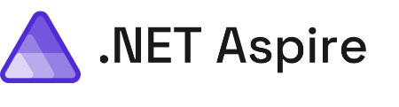
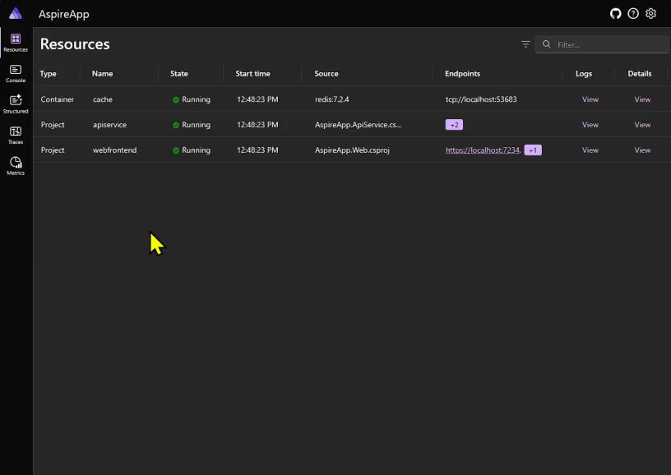
Painel do Desenvolvedor – Visão geral
Painel do Desenvolvedor
Logs estruturados
Métricas
Rastreamentos distribuídos
Dependências
Notes:
E é aí que entra o painel do desenvolvedor. O painel do desenvolvedor para .NET Aspire oferece uma visão geral completa da sua aplicação, incluindo todos os seus projetos e dependências em execução e proporcionando uma visualização profunda de todos os dados do OpenTelemetry, que chegam através do exportador gRPC. O painel é incrível porque é construído 100% com código aberto, usando .NET, Blazor e FluentUI.

Slide 26
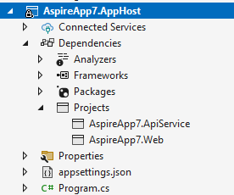
Integrando o Painel do Desenvolvedor
Independente (Standalone)
.NET Aspire App Host
docker run --rm -it `
-p 18888:18888 `
-p 4317:18889 -d `
--name aspire-dashboard `
mcr.microsoft.com/dotnet/aspire-dashboard:8.0.0
Notes:
O painel do .NET Aspire pode ser executado de várias maneiras. Ele está disponível como um contêiner autônomo que você pode executar localmente em sua máquina. Isso significa que o painel pode ser usado e implantado internamente, para implantações de desenvolvimento ou até mesmo em produção.
A maioria dos desenvolvedores terá seu primeiro contato usando o projeto .NET Aspire App Host, que orquestrará automaticamente seus projetos e dependências para iniciar e abrir o painel automaticamente. Vamos falar sobre como isso funciona.

Slide 27
Orquestração
Um conjunto de ferramentas preparado para a nuvem, ideal para construir aplicações distribuídas, monitoráveis e prontas para produção.
Padrões Inteligentes
Painel do Desenvolvedor
Orquestração
Identificação de Serviços
Componentes
Implantação
Notes:
Como mencionei, a orquestração é uma das principais características do .NET Aspire. Mas como isso funciona na prática?

Slide 28
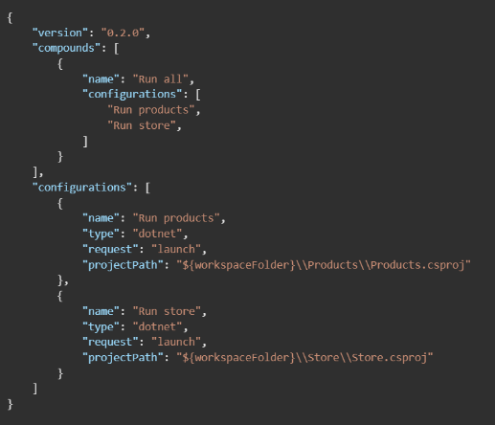
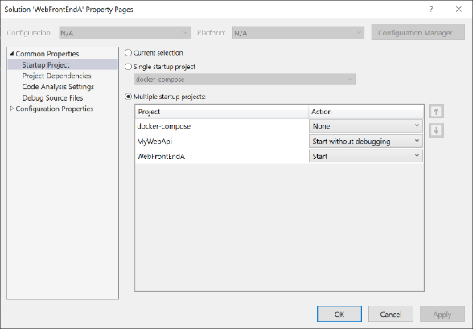
Antes
Notes:
Então, atualmente, se quisermos executar vários serviços ao mesmo tempo e depurá-los, teremos que executar múltiplos comandos ou configurar o VS Code ou Visual Studio para iniciar múltiplos projetos ao mesmo tempo. Além disso, se tivermos outras dependências, como um banco de dados ou outro contêiner, também teremos que iniciá-los automaticamente.

Slide 29
Orquestração com .NET Aspire
Orquestração
var builder = DistributedApplication.CreateBuilder(args);
builder.AddProject<Projects.ApiService>("apiservice");
builder.AddProject<Projects.Web>("webfrontend");
builder.Build().Run();
Notes:
É aqui que entram o .NET Aspire App Host e a orquestração. Adicionamos um novo projeto à nossa aplicação chamado App Host, que é uma aplicação distribuída que nos permite adicionar dependências de projetos e orquestrar um único arquivo que informa ao .NET Aspire App Host o que iniciar e quais dependências são necessárias. Neste caso, podemos ver que tenho uma aplicação distribuída com dois projetos diferentes: um serviço de API e um front-end web. Nesse caso, não orquestrei nem fiz nada sobre as dependências, apenas estou dizendo "por favor, inicie minha aplicação", que são esses dois serviços que funcionam independentemente.

Slide 30

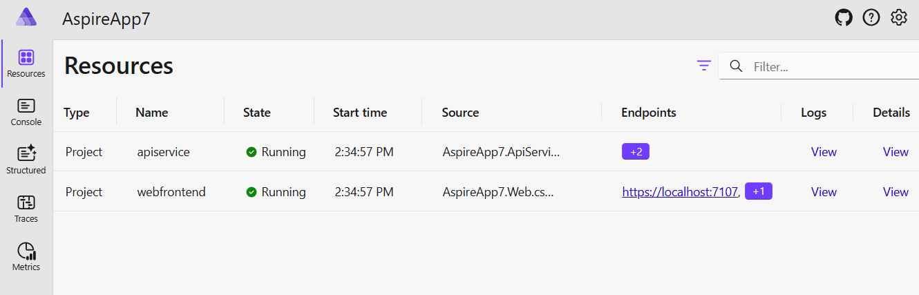
Depois
Notes:
E o que eu obtenho com isso é um novo projeto dentro do Visual Studio ou VS Code que me permite adicionar esses projetos e configurar o arquivo program.cs dentro do IDE. Também vejo que tenho um novo projeto de inicialização do app host e, quando o executo, ele não apenas compilará e executará quaisquer projetos ou dependências no program.cs, mas também iniciará um painel do .NET Aspire que tem uma nova aba chamada "recursos". E esses recursos são definidos especificamente dentro dessa aplicação distribuída. Aqui, podemos ver o serviço de API e o front-end web, e eu posso facilmente clicar para ver logs, detalhes e pontos específicos.

Slide 31
DEMO - Orquestração
DEMO
.NET Aspire - Orquestração
Notes:
Então, vamos em frente e adicionar a orquestração a esta aplicação.

Slide 32
Perguntas e Respostas (Q&A) - Orquestração
Perguntas e Respostas (Q&A)
.NET Aspire - Orquestração

Slide 33
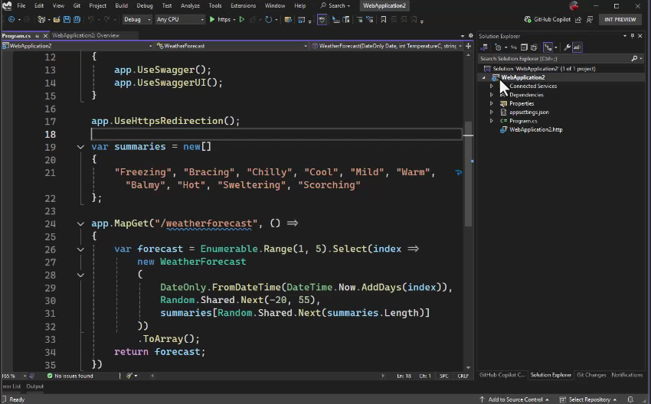
Ferramentas do Visual Studio para o .NET Aspire
Notes:
Embora você possa adicionar manualmente os padrões de serviço inteligentes e configurar a orquestração com o App Host, se você estiver usando o Visual Studio 2022, há um excelente suporte de ferramentas que fará tudo isso automaticamente para você.

Slide 34
Identificação de Serviços
Um conjunto de ferramentas preparado para a nuvem, ideal para construir aplicações distribuídas, monitoráveis e prontas para produção.
Padrões Inteligentes
Painel do Desenvolvedor
Orquestração
Identificação de Serviços
Componentes
Implantação
Notes:
Com a orquestração, o app host do .NET Aspire sabe o que iniciar, mas também podemos configurá-lo para que conheça as dependências do projeto e possa permitir que as aplicações se descubram automaticamente, sem que precisemos usar strings codificadas.

Slide 35
Antes - Identificação de Serviços
Antes
{
"Logging": {
"LogLevel": {
"Default": "Information",
"Microsoft.AspNetCore": "Warning"
}
},
"AllowedHosts": "*",
"ProductEndpoint": "http://localhost:5228",
"ProductEndpointHttps": "https://localhost:7130"
}
builder.Services.AddHttpClient<ProductService>(c =>
{
var url = builder.Configuration["ProductEndpoint"] ?? throw new
InvalidOperationException("ProductEndpoint is not set");
c.BaseAddress = new(url);
});
Notes:
O que quero dizer com isso é que, tradicionalmente, usaríamos configurações de conexão (connection strings). Esta é uma prática bastante comum no nosso desenvolvimento para definir um endpoint, neste caso com um endereço específico. E quando implantamos nossa aplicação, atualizaríamos esse endpoint no nosso back-end onde quer que o tenhamos implantado com o endpoint de produção real. E, em nossa aplicação, usaríamos nossa configuração para obter o endpoint específico.
Como desenvolvedores, precisamos configurar nossa aplicação para configurar nosso back-end e, claro, garantir que estamos sempre adicionando e atualizando essas strings de conexão à medida que desenvolvemos. Seria muito bom se nossas aplicações pudessem se descobrir automaticamente se dependessem umas das outras.

Slide 36
Identificação de Serviços com .NET Aspire
Identificação de Serviços
var builder = DistributedApplication.CreateBuilder(args);
var apiService = builder.AddProject<Projects.ApiService>("apiservice");
builder.AddProject<Projects.Web>("webfrontend")
.WithReference(apiService);
builder.Build().Run();
builder.Services.AddHttpClient<WeatherApiClient>(client =>
{
client.BaseAddress = new("https+http://apiservice");
});
Notes:
What we can do is instead of just adding each of our projects to the builder of our distributed application we can actually have the projects reference each other. In this case when I add a project it is returning a resource that I can then add as a reference to other projects so here our web front end is using our API service. And I want to make a special call out here which is that the API service and the web front end have these strings defined and these are specific keys that we can use later as part of service discovery. If we take a look below we have our service that we're adding an HTTP client on and in this case we're setting our base address to be both HTTPS plus HTTP and we're using that API service string that .NET Aspire service discovery will automatically resolve for us when we run our application.
O que podemos fazer é, em vez de apenas adicionar cada um dos nossos projetos ao construtor da nossa aplicação distribuída, podemos realmente fazer com que os projetos referenciem uns aos outros. Neste caso, quando adiciono um projeto, ele retorna um recurso que posso então adicionar como referência a outros projetos. Assim, nosso front-end web está usando nosso serviço de API. Quero destacar aqui que o serviço de API e o front-end web têm essas strings definidas, que são chaves específicas que podemos usar posteriormente como parte da descoberta de serviços.
Aqui temos nosso serviço ao qual estamos adicionando um cliente HTTP e, neste caso, estamos configurando nosso endereço base para ser tanto HTTPS quanto HTTP. Estamos usando aquela string do serviço de API que a descoberta de serviços do .NET Aspire resolverá automaticamente para nós quando executarmos nossa aplicação.

Slide 37
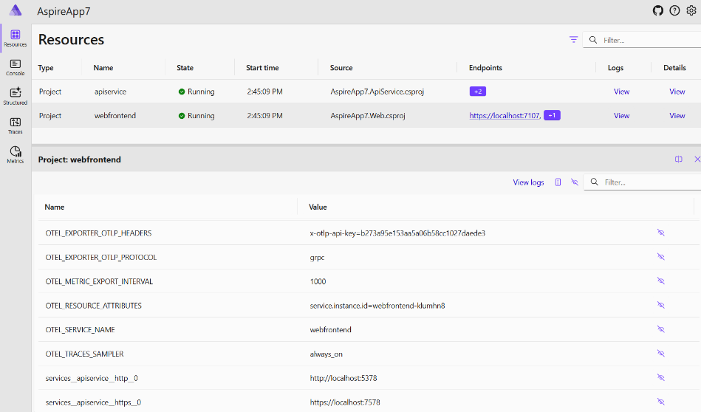
Ainda existem strings de conexão😀
Notes:
Isso não significa que estamos nos livrando das configurações de conexão. Na verdade, uma configuração de conexão é gerada para nós pelo .NET Aspire App Host e é configurada automaticamente quando executamos nossa aplicação. Isso significa que, se tivermos nossas configurações de conexão, ainda podemos defini-las em nosso back-end quando as implantarmos.

Slide 38
DEMO - Identificação de Serviços
DEMO
.NET Aspire - Identificação de Serviços
Notes:
Vamos pegar nossa aplicação que está orquestrada e, em seguida, escrever algumas descobertas de serviço e atualizar nossas configurações de conexão hoje para aproveitar isso.

Slide 39
Perguntas e Respostas (Q&A) - Identificação de Serviços
Perguntas e Respostas (Q&A)
.NET Aspire - Identificação de Serviços

Slide 40
Componentes
Um conjunto de ferramentas preparado para a nuvem, ideal para construir aplicações distribuídas, monitoráveis e prontas para produção.
Padrões Inteligentes
Painel do Desenvolvedor
Orquestração
Identificação de Serviços
Componentes
Implantação
Notes:
Como mencionamos anteriormente, hoje nossa aplicação é pequena, mas está usando coisas como um banco de dados. À medida que nossa aplicação cresce, começaremos a integrar mais serviços e dependências adicionais que poderemos querer usar, e é aí que entram os componentes do .NET Aspire.

Slide 41
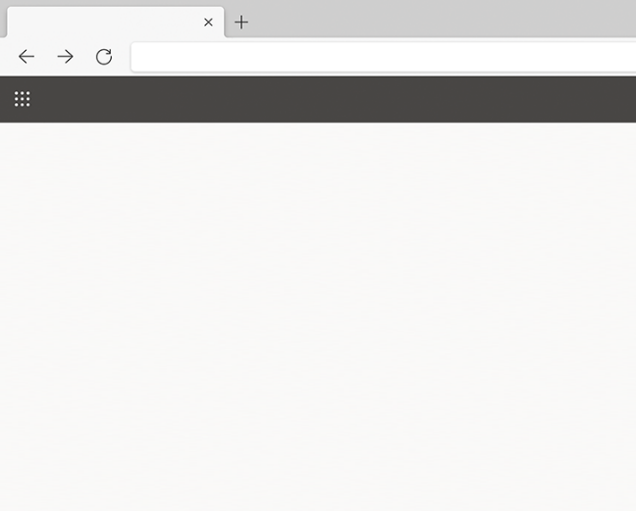

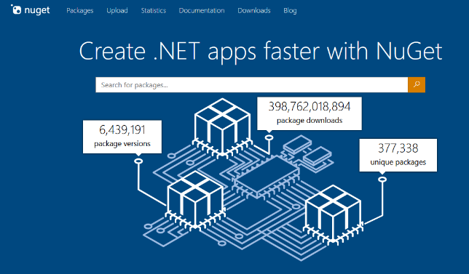
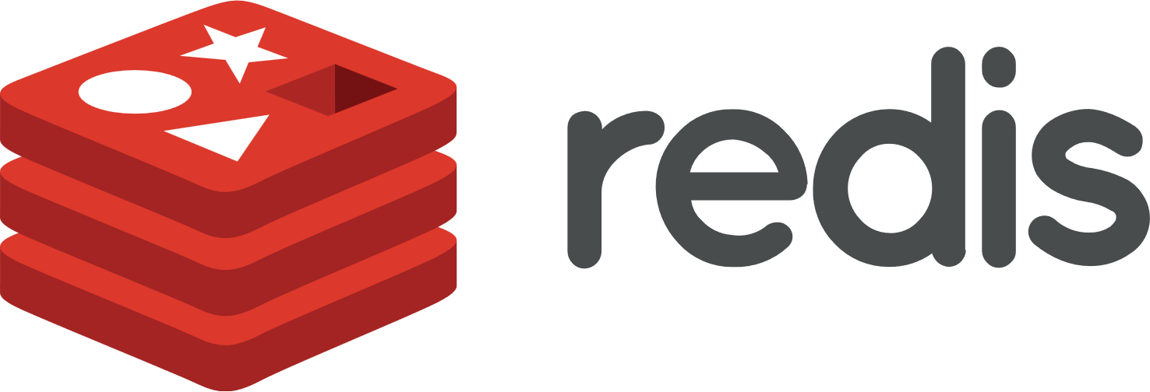

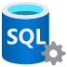







Componentes – Visão geral
Componentes
Nuget Gallery | Home
https://www.nuget.org
Notes:
Um componente Aspire ou uma lista curada de bibliotecas otimizadas que estão pré-configuradas para integrar facilmente em projetos de app host .NET Aspire e adicionalmente em projetos .NET que estão sendo orquestrados com Aspire. Isso significa coisas como bancos de dados SQL, Cosmos DB, integrações Azure, Redis Cache, mensageria e muito mais, e todos esses estão disponíveis como código aberto e diretamente no NuGet. Além das bibliotecas da Microsoft e para Azure, há ótimas integrações com outros ecossistemas também, como o AWS.

Slide 42
Orquestração de Componentes
Automaticamente irá baixar a imagem do contêiner e iniciá-la no Docker ou Podman!
Orquestração de Componentes
var builder = DistributedApplication.CreateBuilder(args); var postgres = builder.AddPostgres("postgres").WithPgAdmin(); var db = postgres.AddDatabase("db");
var cache = builder.AddRedis("cache");
var apiService = builder.AddProject<Projects.ApiService>("apiservice")
.WithReference(db);
builder.AddProject<Projects.Web>("webfrontend")
.WithReference(apiService)
.WithReference(cache);
builder.Build().Run();
Notes:
Então, como isso é diferente de apenas adicionar a biblioteca diretamente? Bem, a primeira coisa é que, quando você adiciona o componente ao app host, ele oferece integrações de linha única para integrar facilmente essas bibliotecas. Então, por exemplo, aqui estou não apenas adicionando um banco de dados Postgres, mas também um administrador Postgres. Além disso, estou adicionando o cache Redis e configurando meu back-end e meu front-end para usar automaticamente essas novas dependências, que passarão pela fase de descoberta de serviços.
Agora, quando eu executar minha aplicação, o .NET Aspire automaticamente baixará as imagens de contêiner ou quaisquer outras dependências necessárias e as iniciará automaticamente no Docker ou Podman. Isso economiza muito tempo para os desenvolvedores, permitindo que eles comecem a trabalhar rapidamente em sua máquina local.

Slide 43
Integração de Componentes
Integração de Componentes
var builder = WebApplication.CreateBuilder(args);
builder.AddServiceDefaults();
builder.AddRedisOutputCache("cache");
builder.Services.AddRazorComponents()
.AddInteractiveServerComponents();
var app = builder.Build();
app.UseOutputCache();
app.MapRazorComponents<App>()
.AddInteractiveServerRenderMode();
app.MapDefaultEndpoints();
app.Run();
Configura o serviço com tentativas, verificações de integridade correspondentes, logging e telemetria!!!!
Notes:
Além disso, há outro pacote que você pode integrar diretamente em suas aplicações. Se você quiser adicionar cache, por exemplo, no seu back-end ou no seu front-end, pode adicionar o componente de cache de saída (output cache) na sua aplicação Blazor. Foi exatamente isso que fiz: simplesmente adicionei uma linha de código para dizer "adicionar cache de saída Redis" com a mesma chave que configurei anteriormente, para que possa passar pela descoberta de serviços. Esses componentes não apenas adicionam conectividade Redis à sua aplicação, mas também usam padrões inteligentes, como adicionar tentativas de reconexão, verificações de integridade, logs e telemetria adicional que poderemos visualizar no painel.

Slide 44
DEMO - Componentes
DEMO
.NET Aspire - Componentes
Notes:
Então, vamos em frente e adicionar o cache Redis diretamente nesta aplicação.

Slide 45
Perguntas e Respostas (Q&A) - Componentes
Perguntas e Respostas (Q&A)
.NET Aspire - Componentes

Slide 46
Implantação
Um conjunto de ferramentas preparado para a nuvem, ideal para construir aplicações distribuídas, monitoráveis e prontas para produção.
Padrões Inteligentes
Painel do Desenvolvedor
Orquestração
Identificação de Serviços
Componentes
Implantação
Notes:
Finalmente, chegamos à fase de implantação da aplicação. Como mostrei até agora, o .NET Aspire nos proporciona uma experiência de desenvolvimento de classe mundial e realmente nos ajuda a obter insights profundos sobre nossa aplicação localmente em nossa máquina, mas, em algum momento, precisamos ser capazes de implantá-la.

Slide 47







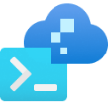





Integrações e Implantação Flexíveis
Integrações e Implantação Flexíveis
Como Você Faz Isso Hoje!
AWS CDK
Azure Dev CLI
Visual Studio
Notes:
Então, quais são nossas opções? A primeira coisa é que você pode continuar a implantar sua aplicação diretamente como tem feito até agora. Isso pode significar que você precisará adicionar algumas strings de conexão adicionais ou incluir essas dependências em seu pipeline de implantação. Mas, não importa onde você esteja implantando suas aplicações .NET hoje e quais serviços esteja usando, você pode continuar a implantá-las. Neste caso, eu posso decidir integrar o Azure Redis Cache e continuar a implantar minha aplicação no App Service. Ou eu posso decidir levar isso adiante e usar coisas como aplicativos de contêiner para empacotar ainda mais a aplicação, como usar serviços Kubernetes. Mas, claro, você pode implantar sua aplicação em qualquer lugar.
Além de como você implanta hoje, há integrações profundas para AWS e Azure, como vimos com os componentes, mas também para a linha de comando para ajudar você a colocar seus serviços em funcionamento. E, claro, não seria o Visual Studio sem a opção de publicar com um clique direito. O Visual Studio se integra diretamente ao Azure Developer CLI para oferecer uma espécie de botão fácil para começar a implantar sua aplicação. O Visual Studio no Azure Developer CLI pode pegar sua aplicação, empacotá-la automaticamente em contêineres e publicá-la no Azure Container Apps. Vamos dar uma olhada e ver como isso funciona.

Slide 48
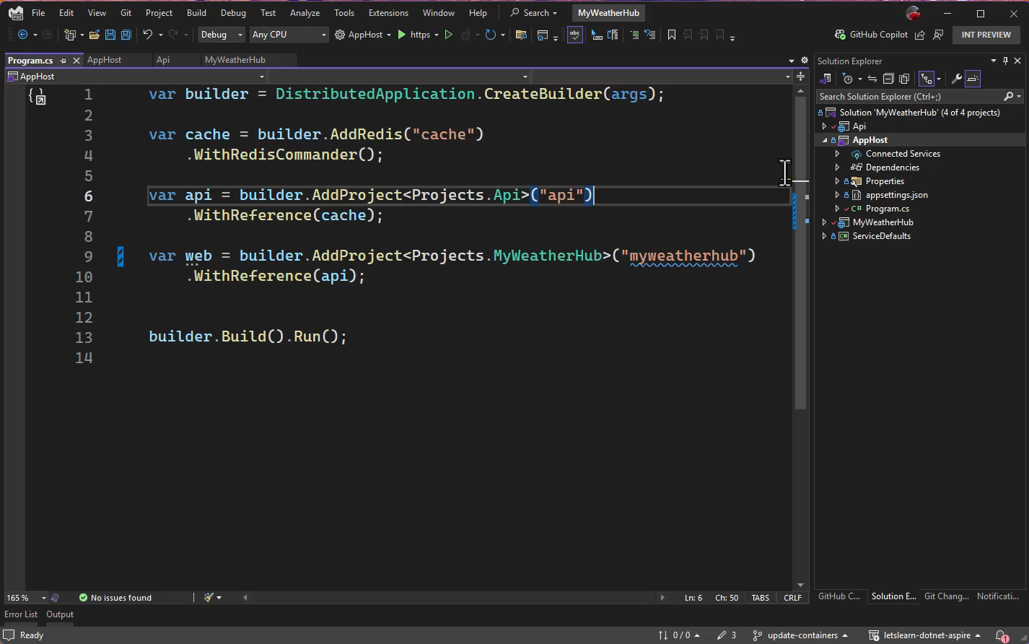
Implantação pelo Visual Studio
Notes:
Aqui dentro do Visual Studio, como mencionei, você pode simplesmente clicar com o botão direito e publicar, e, a partir de hoje, você tem a opção de implantar automaticamente em aplicativos de contêiner do Azure. O que está acontecendo aqui é que, quando usamos o app host do .NET Aspire, ele gera um manifesto, e esse manifesto pode ser usado por diferentes ferramentas, como o Azure Developer CLI, para pegar todas as informações sobre minha aplicação e configurar automaticamente, neste caso, os aplicativos de contêiner do Azure e todos os serviços adjacentes. Assim, o Visual Studio cuida de tudo isso para mim automaticamente e eu posso facilmente integrá-lo no meu pipeline de CI e CD.
E, enquanto isso é o modo fácil, especialmente se eu quiser ver minha aplicação rodar rapidamente em um ambiente real, como mencionei anteriormente, o projeto .NET Aspire pode gerar um manifesto que pode ser usado em outras ferramentas, como o Aspir8, uma ferramenta de código aberto que permite levar sua aplicação Aspire e colocá-la em serviços Kubernetes. Mas, com tudo isso dito, essa é apenas uma opção para você e você pode continuar a implantar sua aplicação hoje como sempre fez.

Slide 49
Visão geral do .NET Aspire
Um conjunto de ferramentas preparado para a nuvem, ideal para construir aplicações distribuídas, monitoráveis e prontas para produção.
Padrões Inteligentes
Painel do Desenvolvedor
Orquestração
Identificação de Serviços
Componentes
Implantação
Notes:
Essas são as principais funcionalidades do .NET Aspire que agora integramos diretamente a esta aplicação, e estamos prontos para implantar nossa aplicação. Mas há muito mais no .NET Aspire, incluindo integração avançada com ferramentas, templates e muito mais, à medida que você começa a desenvolver sua aplicação.

Slide 50

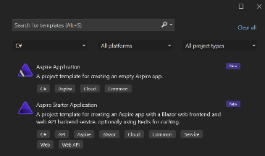
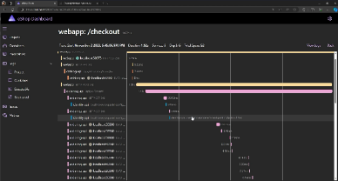
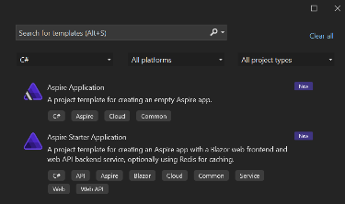
.NET Aspire é fácil
Fácil de começar
Fácil de construir
Fácil de implantar
SDK Workload
Templates
Componentes
Descoberta de serviço
Painel do desenvolvedor
Logs, métricas, rastreamentos distribuídos
Execução com um único comando
Topologia da aplicação em C#
Implantação na nuvem
Notes:
O que é ótimo é que o .NET Aspire torna super fácil começar com os templates que vêm com a carga de trabalho do SDK. Vimos como ele se integra facilmente à nossa experiência de desenvolvimento local, proporcionando insights profundos. Também vimos como é fácil implantar nossa aplicação e orquestrá-la com a topologia em C#.

Slide 51
DEMO - Projeto inicial
DEMO
.NET Aspire – Projeto inicial
Notes:
Hoje, mostramos como integrar o .NET Aspire em um aplicativo existente e todas as funcionalidades. Mas e se você estiver começando um novo projeto? Vamos dar uma olhada no projeto inicial.

Slide 52
Perguntas e Respostas (Q&A) - Projeto inicial
Perguntas e Respostas (Q&A)
.NET Aspire – Projeto inicial

Slide 53
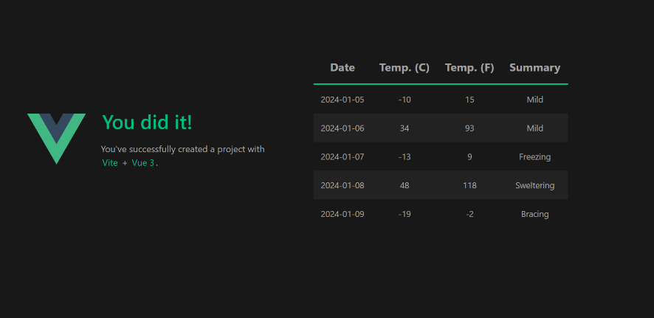
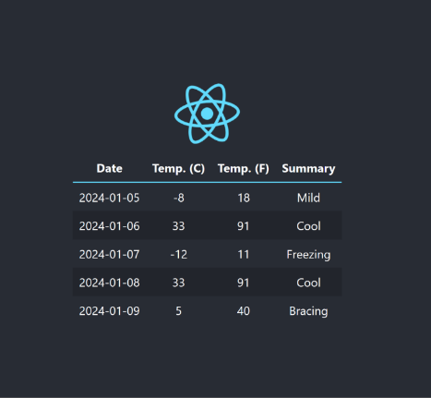
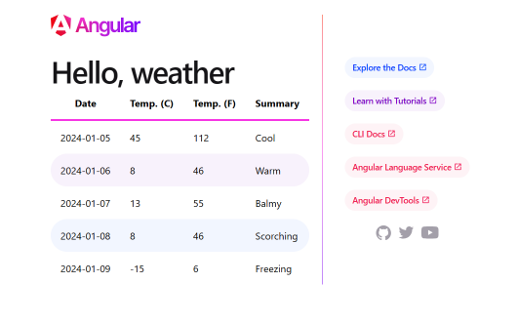
Adicione .NET Aspire em qualquer aplicativo
Adicione em qualquer aplicativo
Notes:
Outra coisa que quero mencionar rapidamente antes de terminarmos é que você pode integrar outros tipos de aplicações nos sistemas .NET Aspire. Existem duas maneiras específicas de fazer isso. Uma é usar o OpenTelemetry na sua aplicação existente, digamos, JavaScript, e usar o painel Aspire autônomo (standalone). Além disso, você pode integrar aplicações Node.js no app host para executar automaticamente seu front-end Node.js com seus back-ends .NET.

Slide 54
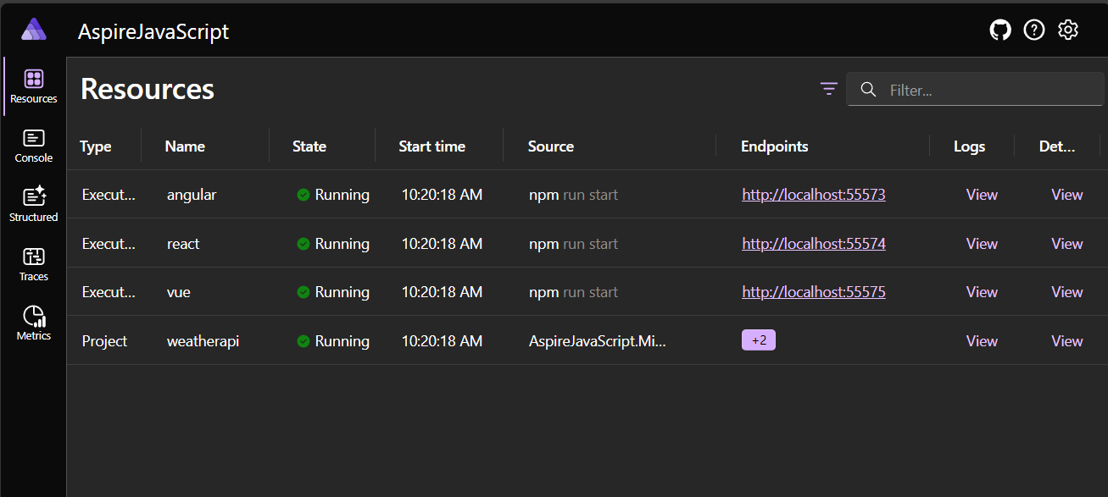
.NET Aspire para todos!
.NET Aspire para todos!
builder.AddNpmApp("angular",
"../AspireJavaScript.Angular")
.WithReference(apiService)
.WithHttpEndpoint(env: "PORT")
.WithExternalHttpEndpoints()
.PublishAsDockerFile();
Notes:
E quando você fizer isso, verá não apenas a sua API .NET em execução no painel do .NET Aspire, mas também todos os seus outros recursos em execução, que, neste caso, são aplicações Node.js.

Slide 55
.NET Aspire – Visão Geral
Um conjunto de ferramentas preparado para a nuvem, ideal para construir aplicações distribuídas, monitoráveis e prontas para produção.
Padrões Inteligentes
Painel do Desenvolvedor
Orquestração
Identificação de Serviços
Componentes
Implantação
Notes:
Essas são as principais funcionalidades do .NET Aspire que agora integramos diretamente a esta aplicação, e estamos prontos para implantar nossa aplicação. Mas há muito mais no .NET Aspire, incluindo integração avançada com templates de ferramentas e muito mais, à medida que você começa a desenvolver sua aplicação.

Slide 56
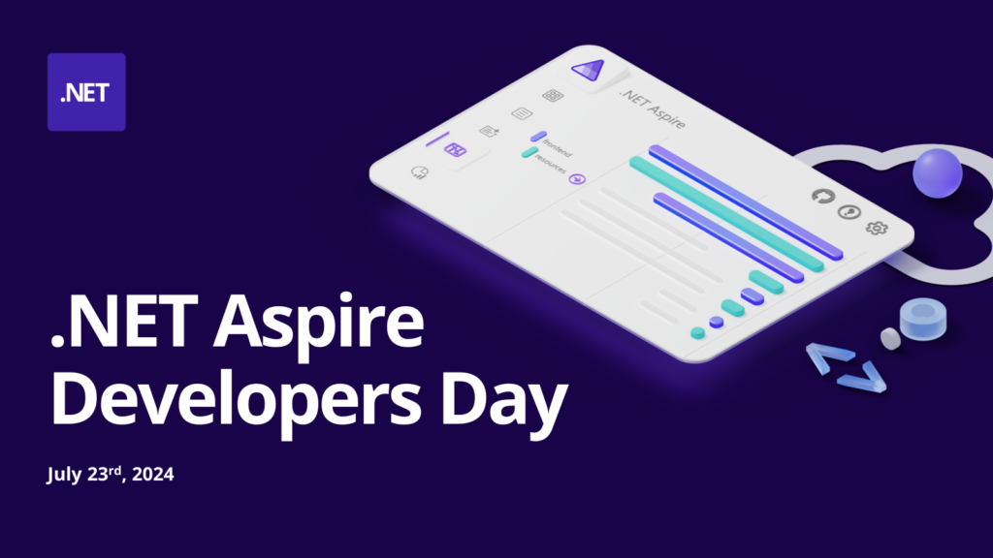
.NET Aspire Dev Day
aka.ms/dotnetAspireDevDay

Slide 57
Obrigado, Perguntas e Respostas e Recursos
Recursos para aprendizado
Videos sobre .NET Aspire
aka.ms/letslearn/dotnet/aspire
aka.ms/aspire/videos
Documentação
Interaja com a equipe no GitHub
aka.ms/dotnet-aspire
github.com/dotnet/aspire
Nome do apresentador
Nome da empresa
/@Conta do X/Twitter
/@Canal/Conta do YouTube
Notes:
Do início ao fim, não importa o tamanho ou a escala da sua aplicação, você pode obter facilmente observabilidade, resiliência, escalabilidade, gerenciabilidade e muito mais ao integrar o .NET Aspire na sua aplicação. Além de tudo isso, os desenvolvedores .NET têm um aumento significativo de produtividade no desenvolvimento diário local.

